Slide 1


«ПРОФСОЮЗ НА СТРАЖЕ ЗДОРОВЬЯ РАБОТНИКОВ КОЛЛЕДЖА!»
программа первичной профессиональной образовательной организации ГБПОУ «Волгоградский технологический колледж»
Всероссийский конкурс «Здоровые решения»
номинация: программа первичной профессиональной образовательной организации

Slide 2



В соответствии с основными направлениями Проекта Общероссийского Профсоюза образования «Профсоюз – территория здоровья!» и региональной программой Волгоградской областной организации Общероссийского Профсоюза образования «Здоровый член Профсоюза – здоровый коллектив – здоровая область», ЦЕЛЬЮ программы «Профсоюз на страже здоровья работников колледжа!» является создание благоприятных условий труда и здоровьесберегающих практик для сотрудников колледжа, способствующих формированию здоровьеориентированных форм поведения и персональной ответственности человека за свое здоровье.

Slide 3



Задачи программы:
1) приобщить коллектив колледжа к регулярным тренировкам под девизом «Зарядка дает силы и энергию на весь день!»;
2) формировать сплочение коллектива путем проведения культурно-массовых мероприятий с элементами спортивно-оздоровительных упражнений, игр, интерактивов: экскурсии по Волгоградской области, походы – тематическое знакомство с природным ланшафтом региона, водные прогулки по реке Волга с «оздоровительными островками» и др.;
3) оказывать содействие сотрудникам колледжа в организации санаторно-курортного и пансионатного отдыха в каникулярное время.

Slide 4
Программа реализуется в три этапа
1 этап
организационно-диагностический
09.01.2023 - 01.09.2023 г.
2 этап
основной этап
02.09.2023 - 25.12.2025 г.
3 этап
Заключительный
26.12.2025 - 10.01.2026 г.

Slide 5

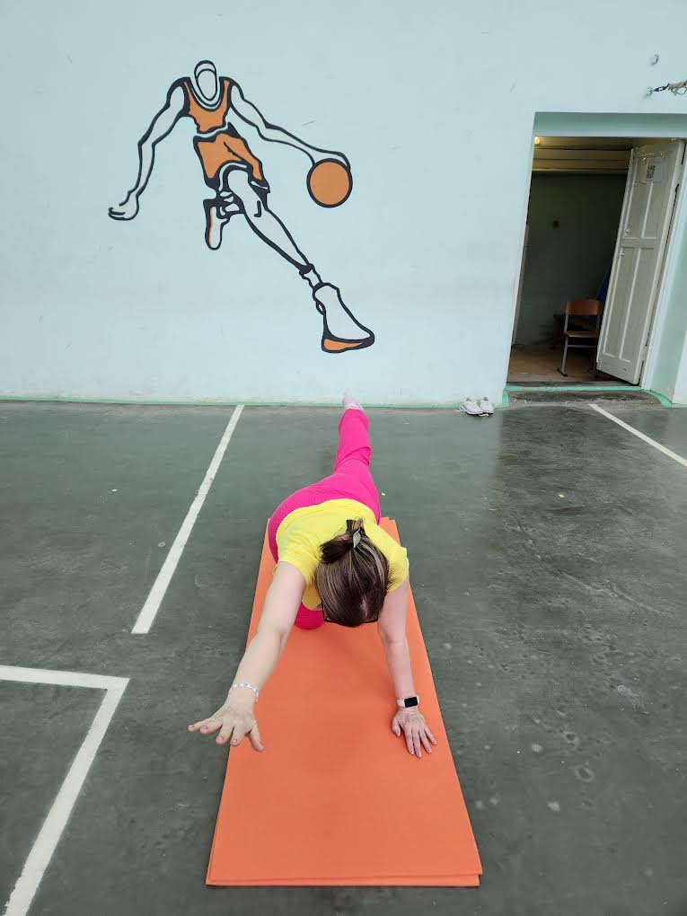
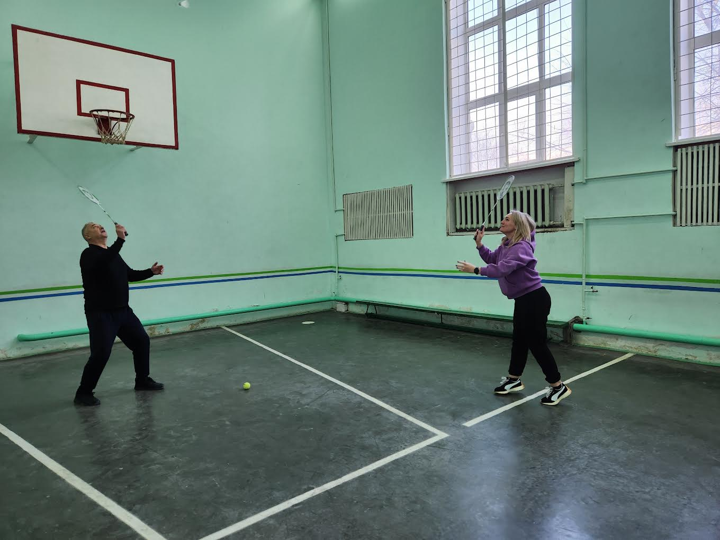
Содержание этапов программы
1. Организационно-диагностический проведение медосмотра сотрудников колледжа, определение ресурсов профсоюзной организации, назначение ответственных исполнителей за реализацию и контроль мероприятий проекта; выбор сотрудниками колледжа занятий, мероприятий с двигательной активностью, которые будут включены в программу; организация мотивационных психологических занятий и пробных занятий с физической активностью.

Slide 6
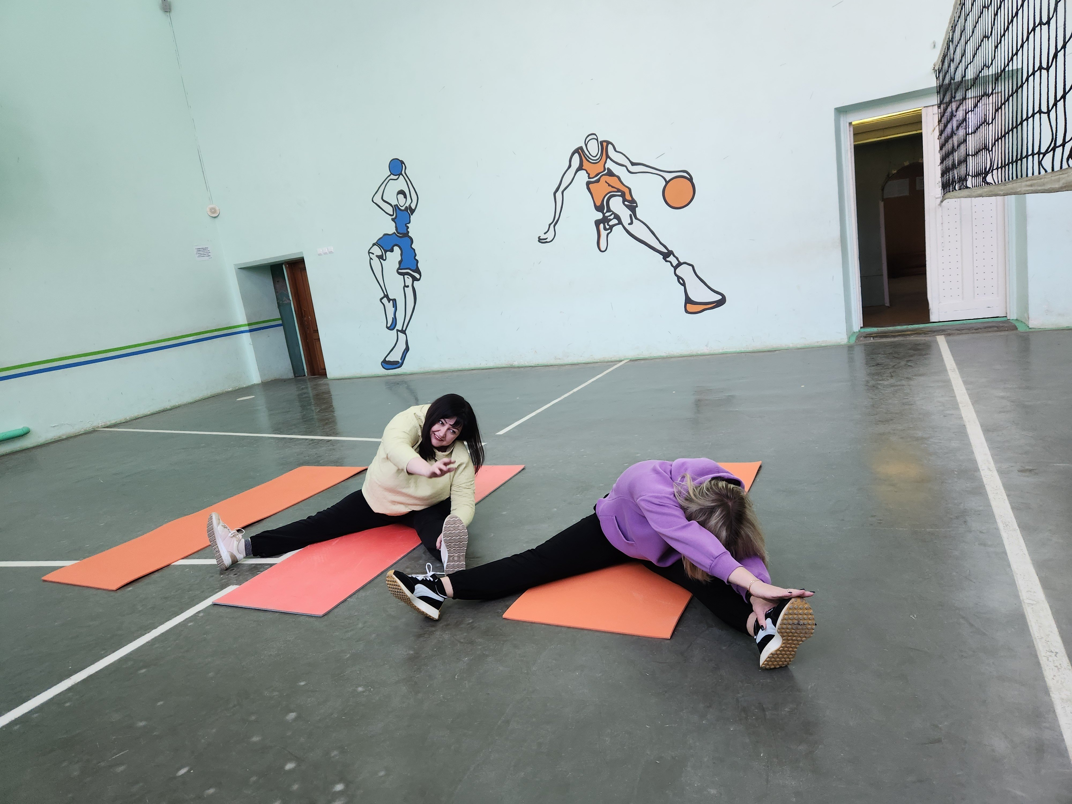
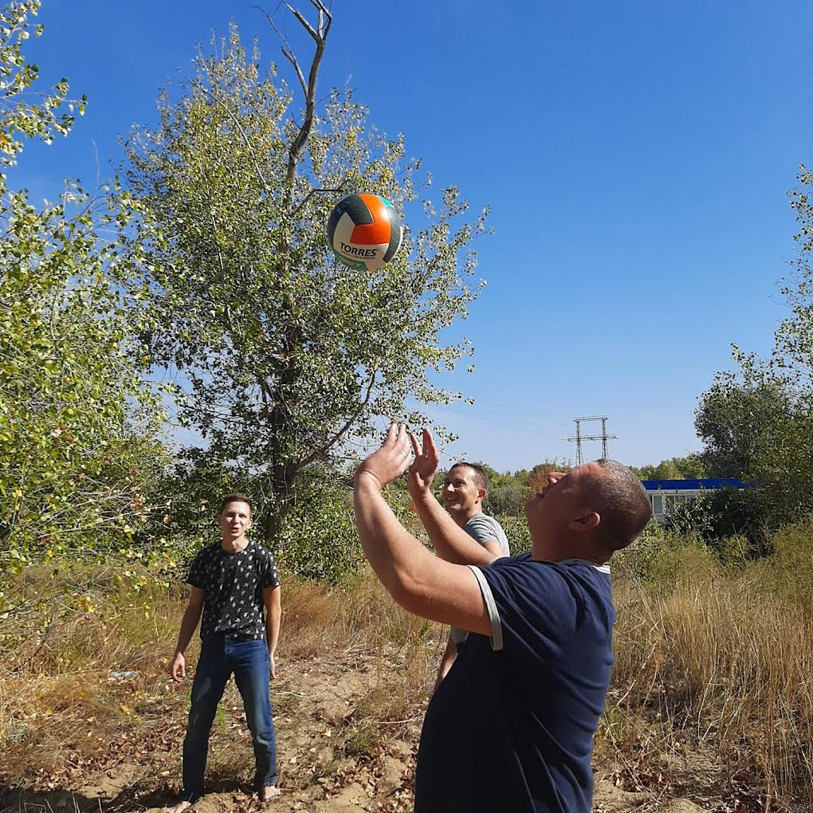
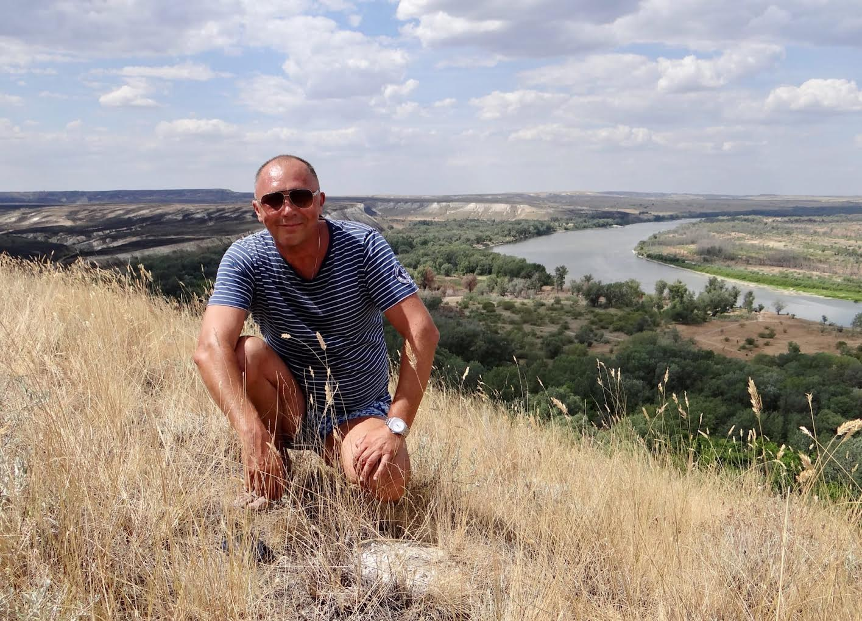
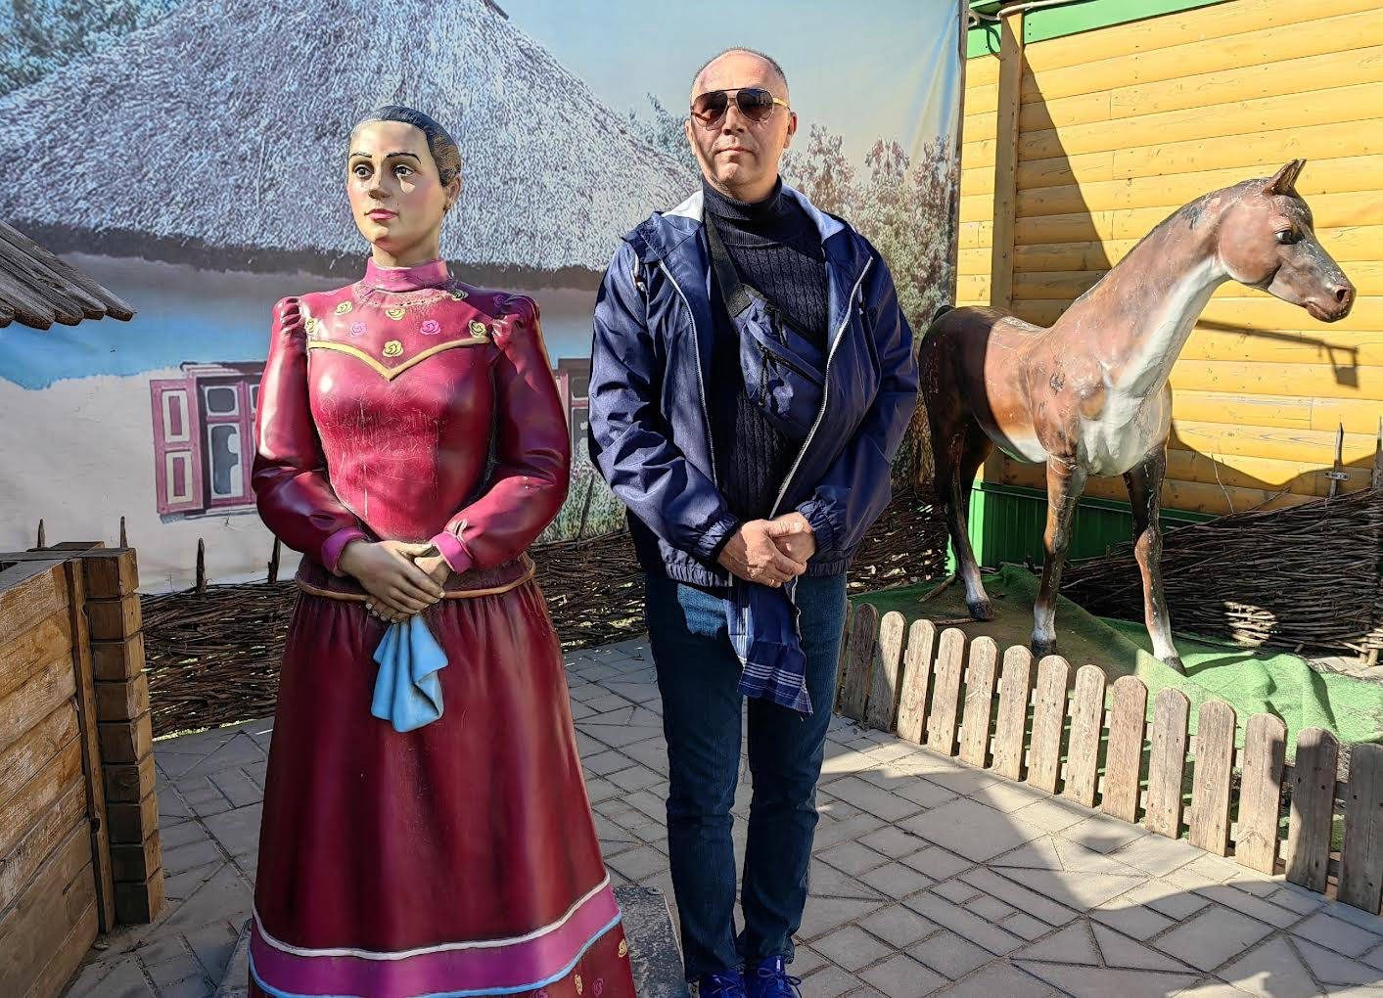
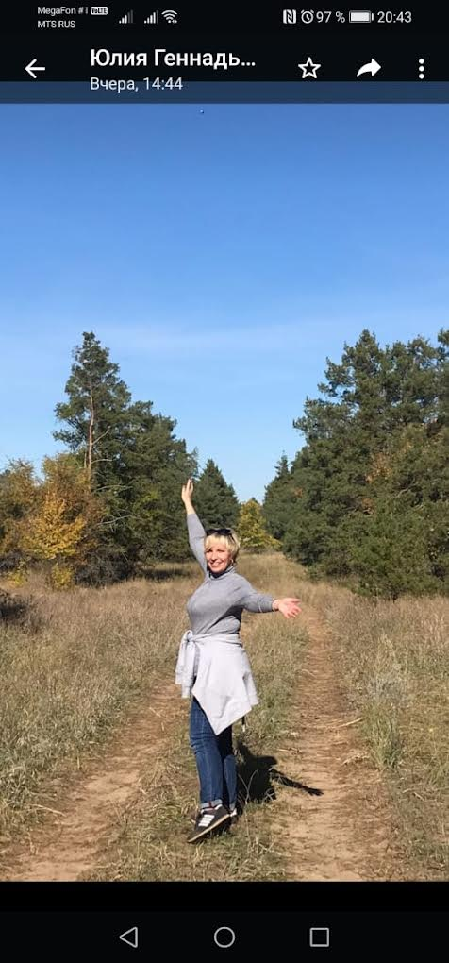
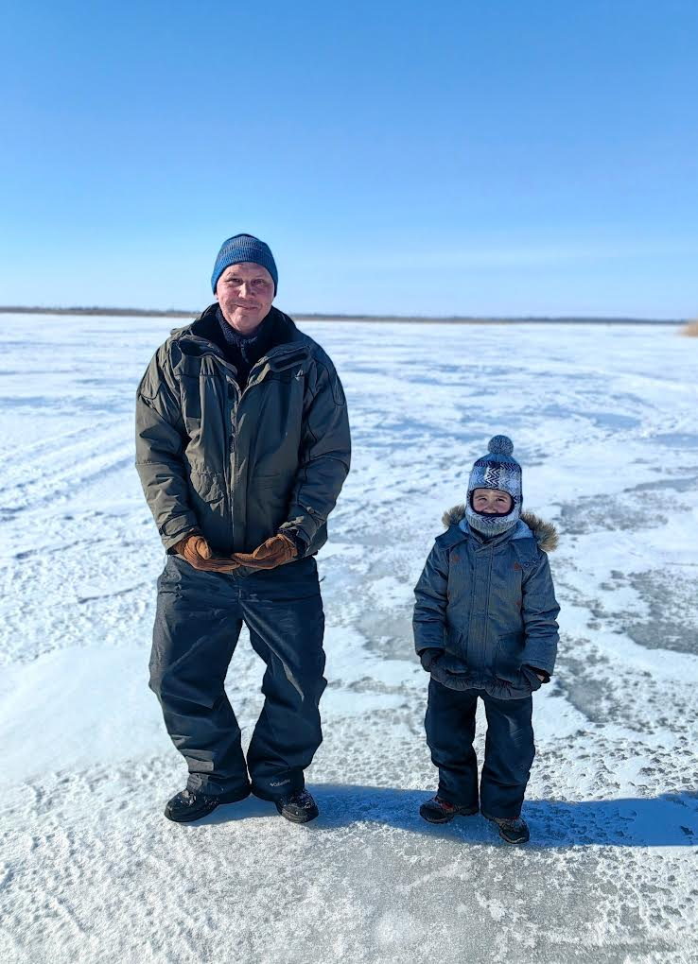
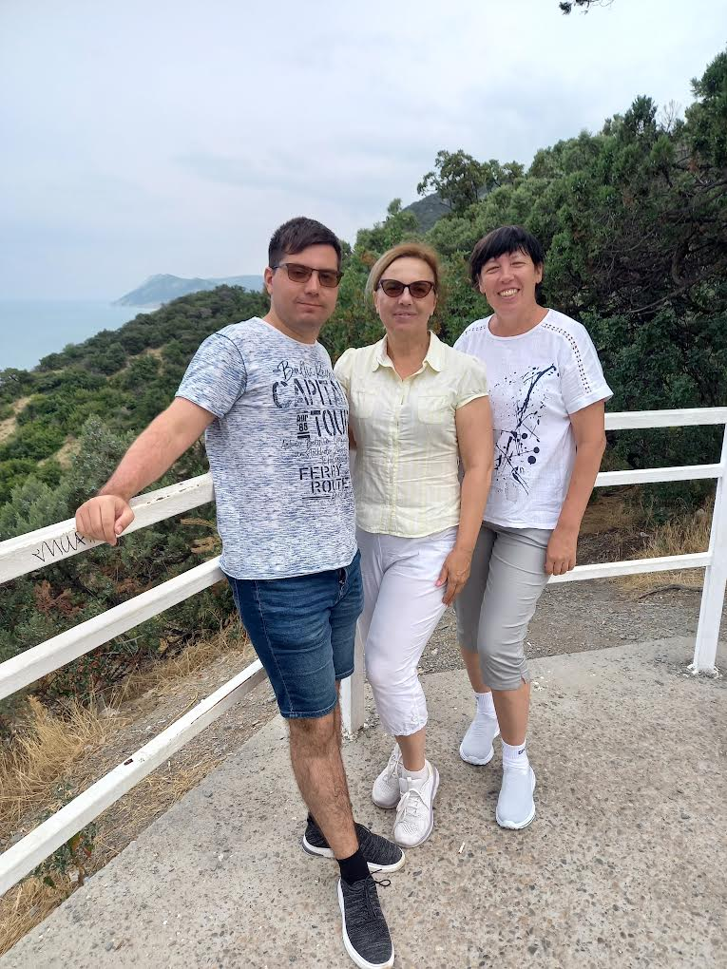
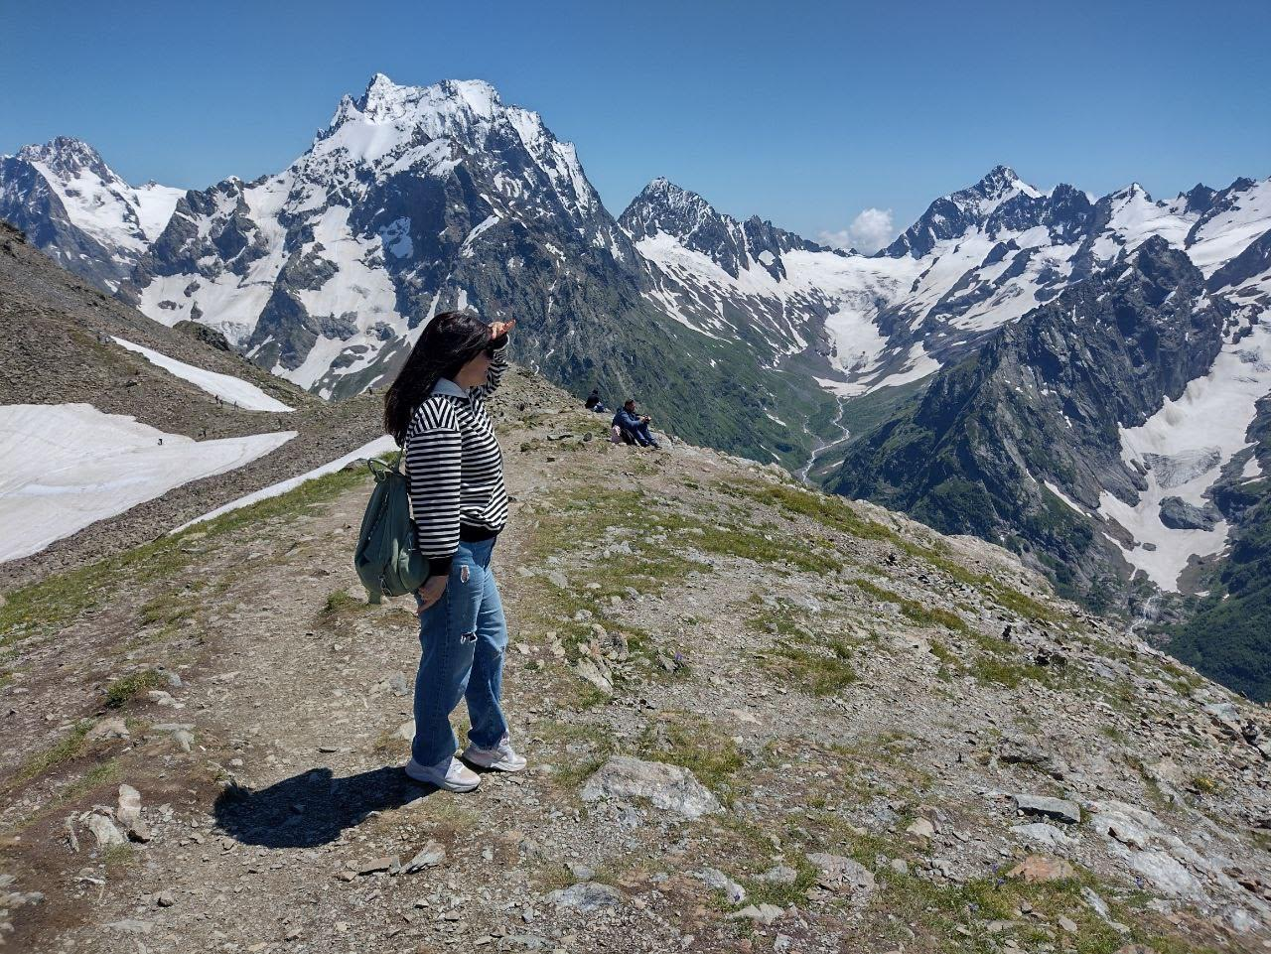

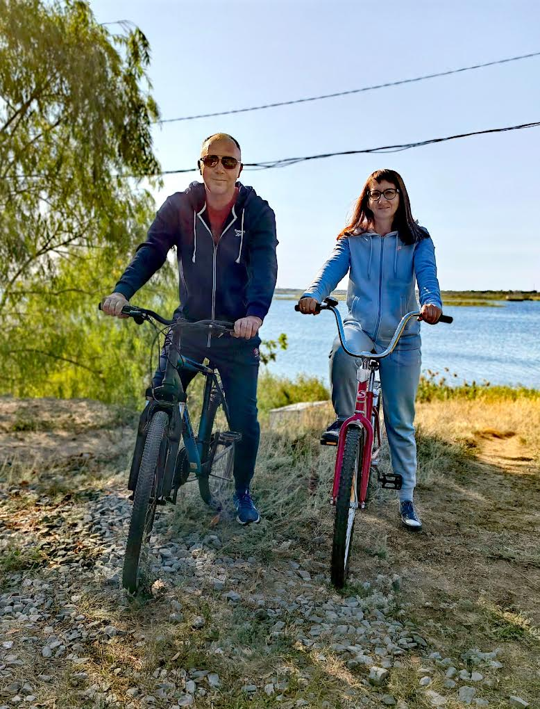
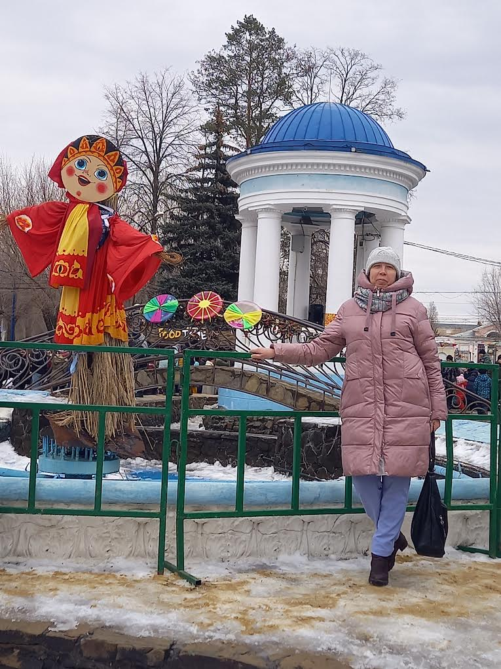
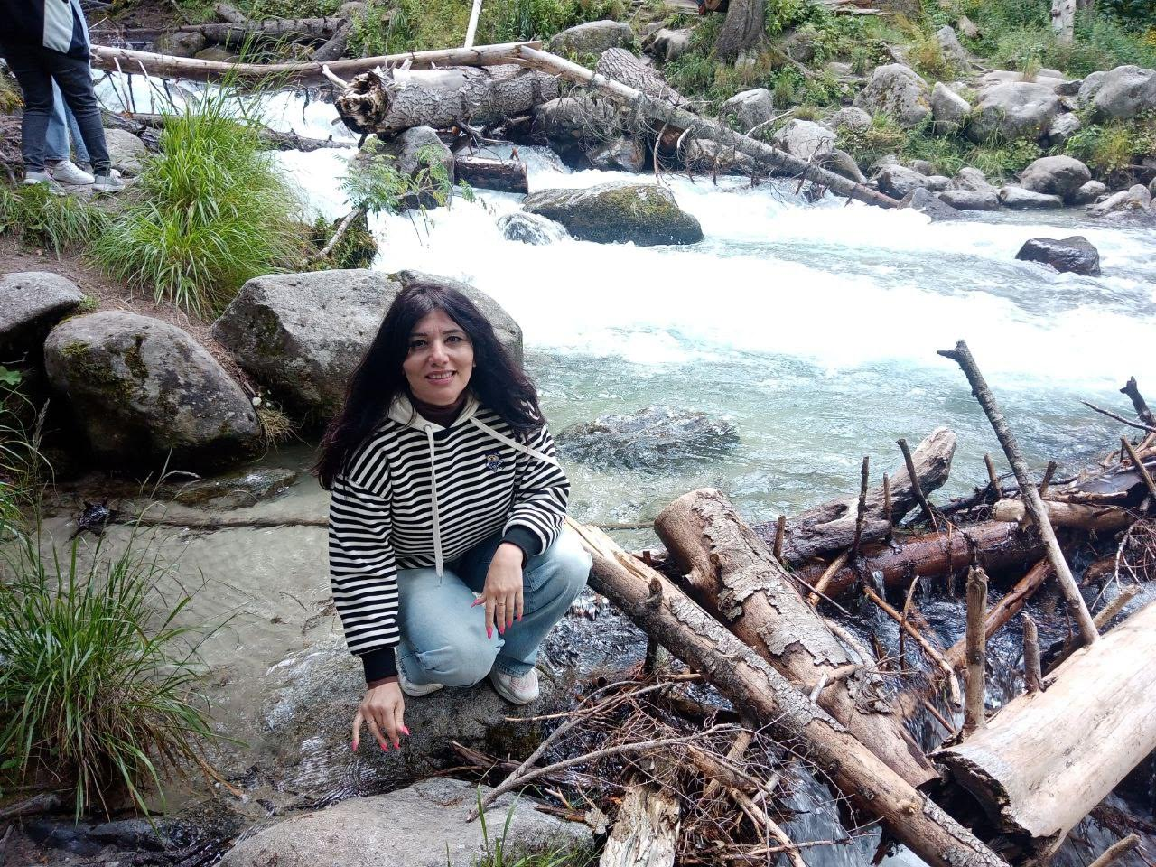
СОДЕРЖАНИЕ ЭТАПОВ ПРОГРАММЫ
2. Основной
проведение регулярных тренировок в колледже – пробежка, разминка, зарядка, фитнес, пилатес, теннис, броски в баскетбольное кольцо, элементы игры в волейбол; организация совместно с партнерами культурно-массовых мероприятий (выезды, экскурсии, походы) с элементами спортивно-оздоровительных упражнений, игр, эстафет, интерактивов на свежем воздухе; организация санаторно-курортного и пансионатного отдыха сотрудников колледжа в каникулярное время в курортных регионах России.

Slide 7
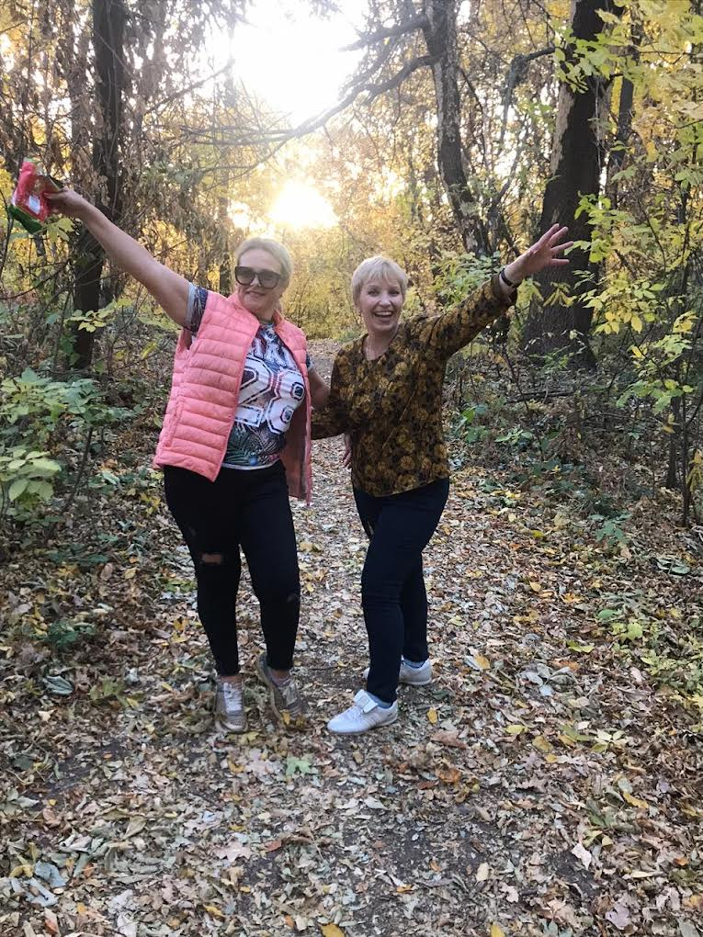
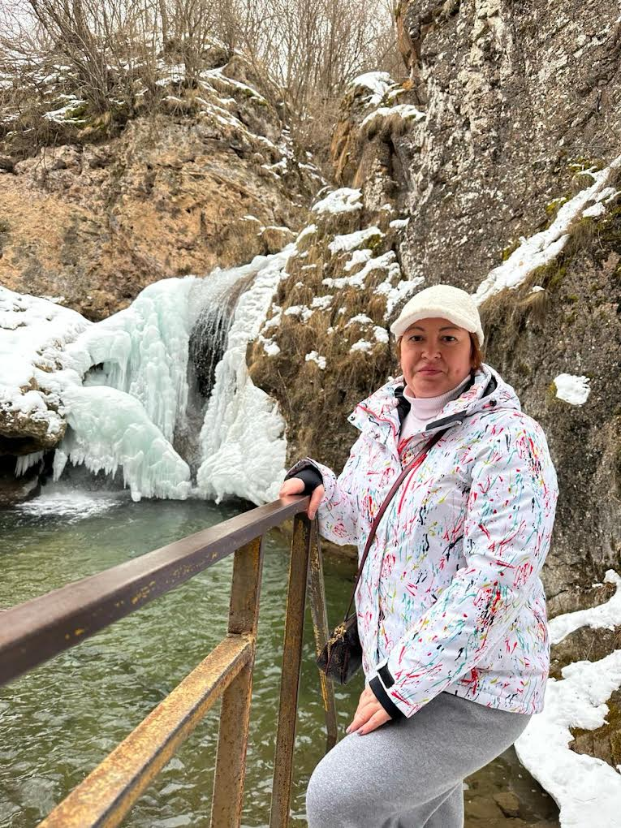
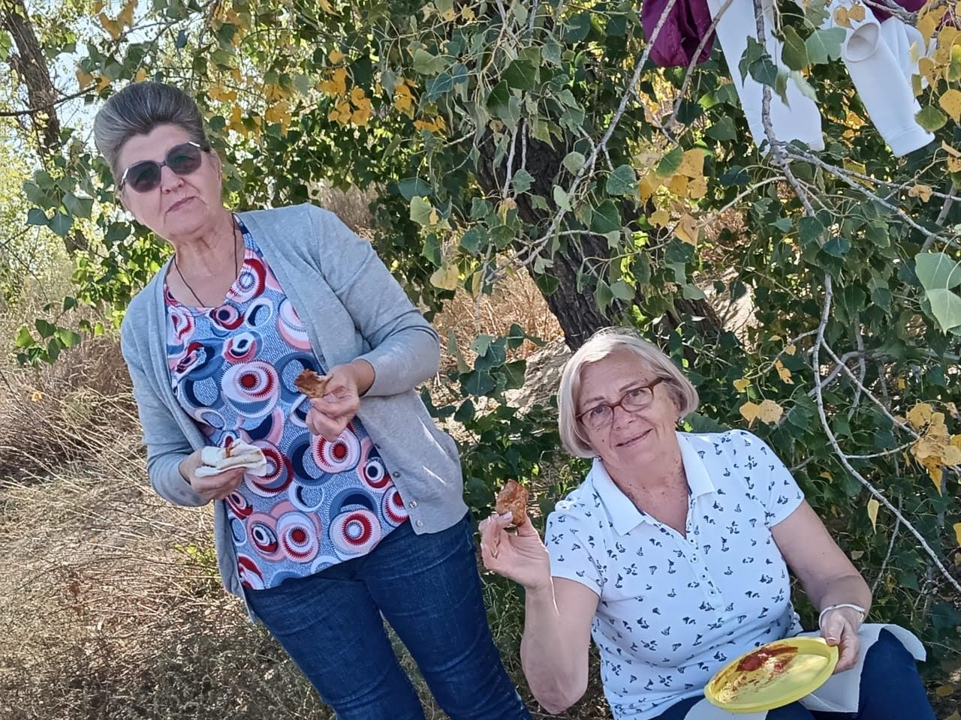

СОДЕРЖАНИЕ ЭТАПОВ ПРОГРАММЫ
3. Заключительный
оценка степени успешности программы; диагностика здоровья, самочувствия занимающихся сотрудников колледжа

Slide 8
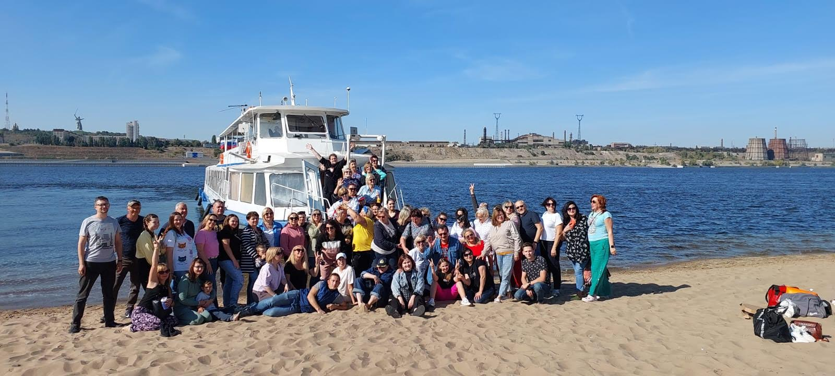
Ожидаемые результаты реализации программы
«Профсоюз на страже здоровья работников колледжа!»
У сотрудников:
здоровье,
солнечное настроение,
стрессоустойчивость, позитив,
оптимизм,
отличное самочувствие
У организации:
минимум больничных листов, ответственные работники всегда готовые к реализации поставленных целей

